Slide 1
ГИДРОПРИВОД
рассматриваются характерные разновидности гидроприводов и их свойства.
Notes:
«В ВУЗе нужно излагать материал на высоком профессиональном уровне. Но поскольку этот уровень проходит значительно выше головы среднего студента, я буду объяснять на паль-
цах. Это не очень профессионально, зато понятно».

Slide 2
План
Преимущества
Недостатки
История развития гидропривода
Перспективы развития
Понятие гидропривода
Актуальность
Область применения
Функции гидропривода
Виды гидроприводов
Структура гидропривода

Slide 3
Гидропривод
Под гидроприводом понимают совокупность устройств (в число которых входит один или несколько объемных гидродвигателей), предназначенную для приведения в движение механизмов и машин посредством рабочей жидкости под давлением.
Гидравлический привод (гидропривод) — совокупность устройств, предназначенных для приведения в движение машин и механизмов посредством гидравлической энергии.

Slide 4
Гидропривод
Гидропривод представляет собой своего рода «гидравлическую вставку» между приводным двигателем и нагрузкой (машиной или механизмом) и выполняет те же функции, что и механическая передача (редуктор, ремённая передача, кривошипно-шатунный механизм и т. д.).

Slide 5
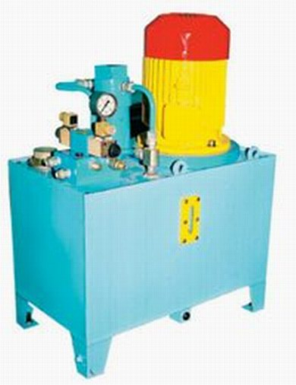
Актуальность
Роль гидроприводов в настоящее время постоянно возрастает.
Области их применения: станки, прессовое оборудование, транспортное машиностроение
( автомобили, трансмиссии гусеничных машин), авиация ( шасси, элероны, рули ), строительные и дорожные машины.

Slide 6
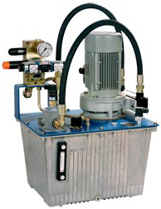
Типовая маслостанция

Slide 7
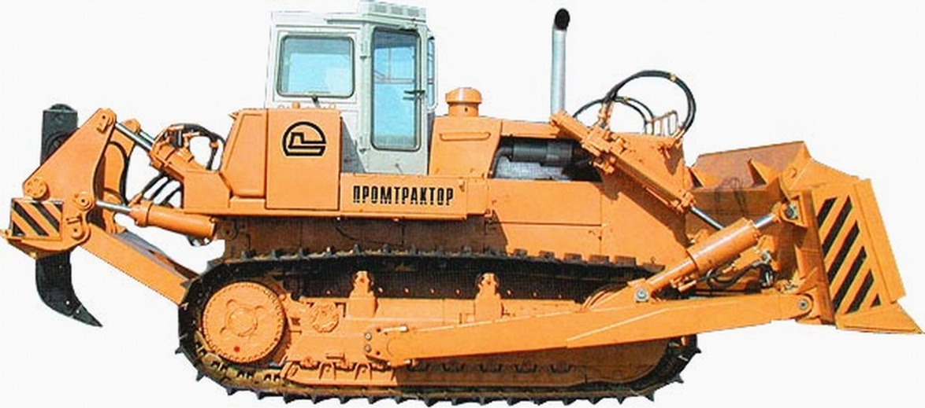
ПРИМЕНЕНИЕ
Объёмный гидропривод применяется в горных и строительно-дорожных машинах. В настоящее время большая часть общего парка мобильных строительно-дорожных машин (бульдозеров, экскаваторов, автогрейдеров и др.) является гидрофицированной.

Slide 8
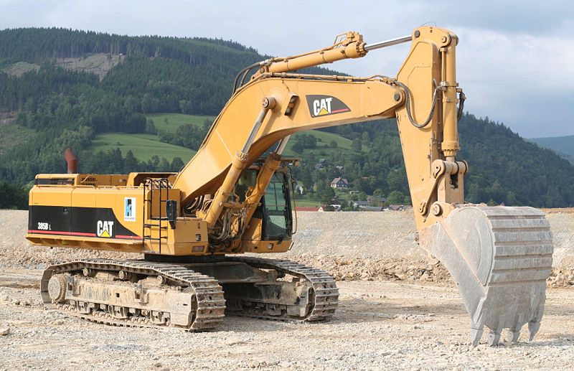
Строительно-дорожные машины

Slide 9
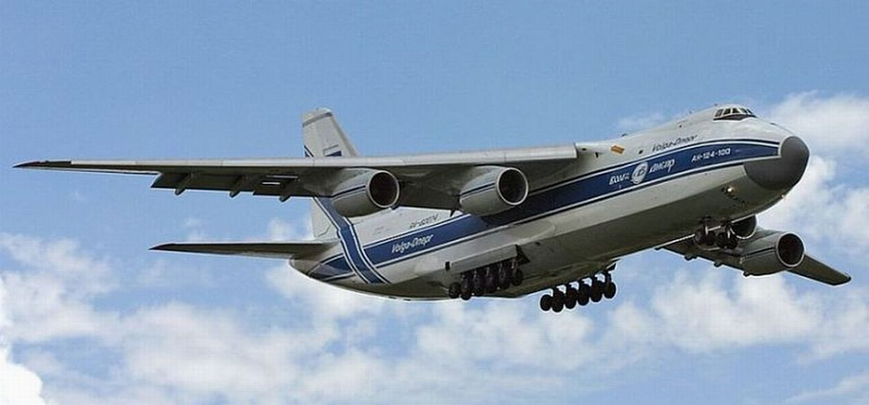
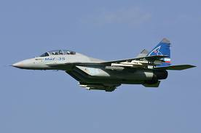
Авиация
Широкое распространение получил гидропривод в авиации. Насыщенность современных самолётов системами гидропривода такова, что общая длина трубопроводов современного пассажирского авиалайнера может достигать нескольких километров.

Slide 10
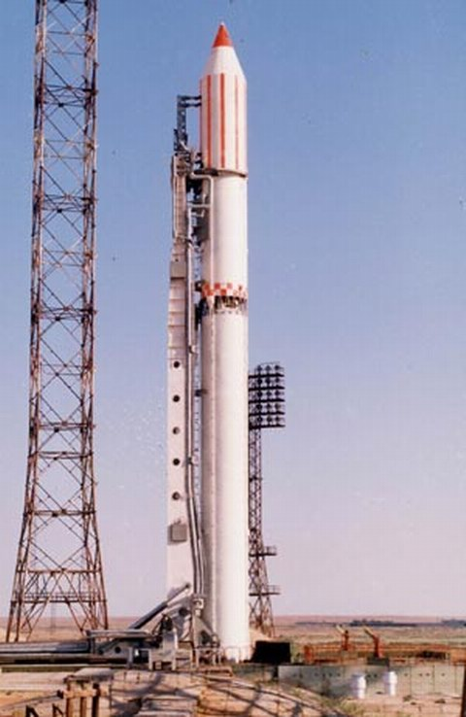
Ракетостроение

Slide 11
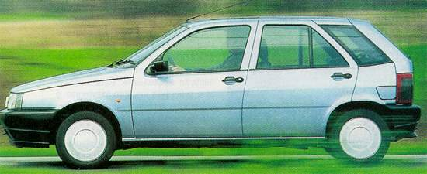
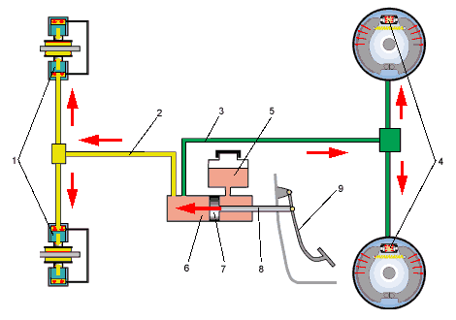
Автомобили
В автомобильной промышленности самое широкое применение нашли гидротормоза и гидроусилители руля, существенно повышающие удобство управления автомобилем. Эти устройства являются разновидностью следящих гидроприводов.

Slide 12
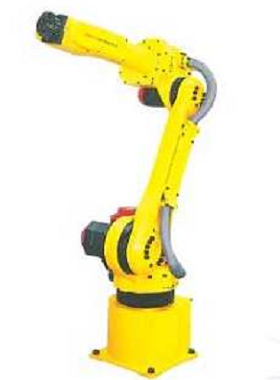
Промышленные роботы
Гидроприводами оснащаются в настоящее время более половины выпускаемых в мире промышленных роботов.

Slide 13
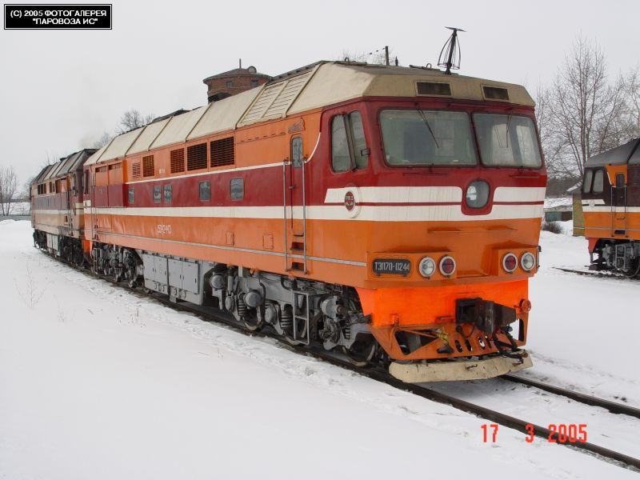
Железная дорога

Slide 14
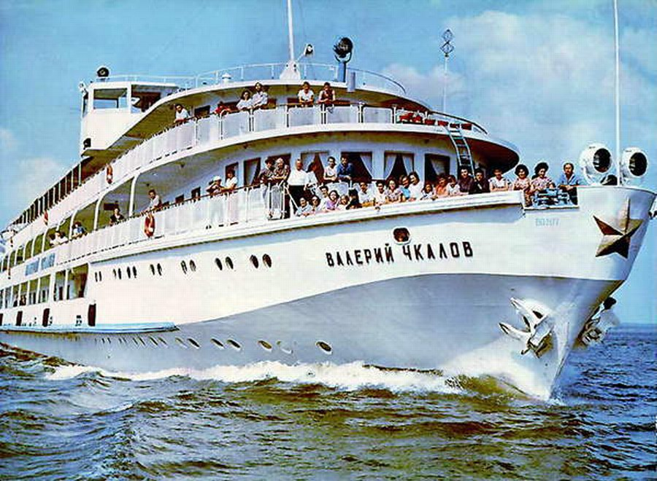
Надводные и подводные суда

Slide 15
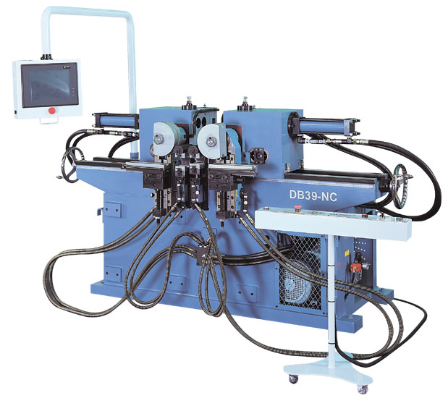
Станки

Slide 16
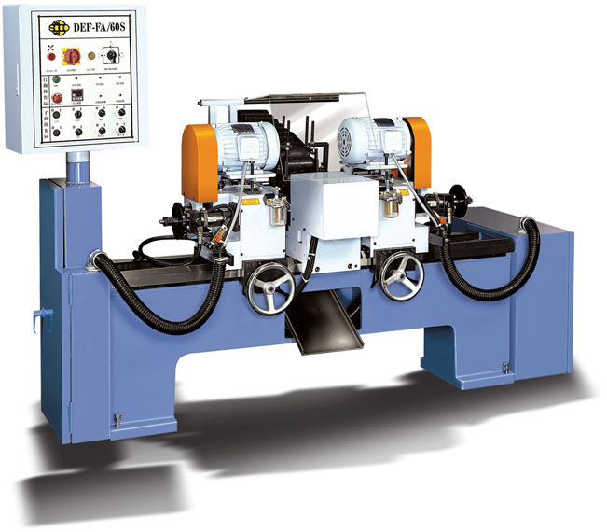
Станки

Slide 17
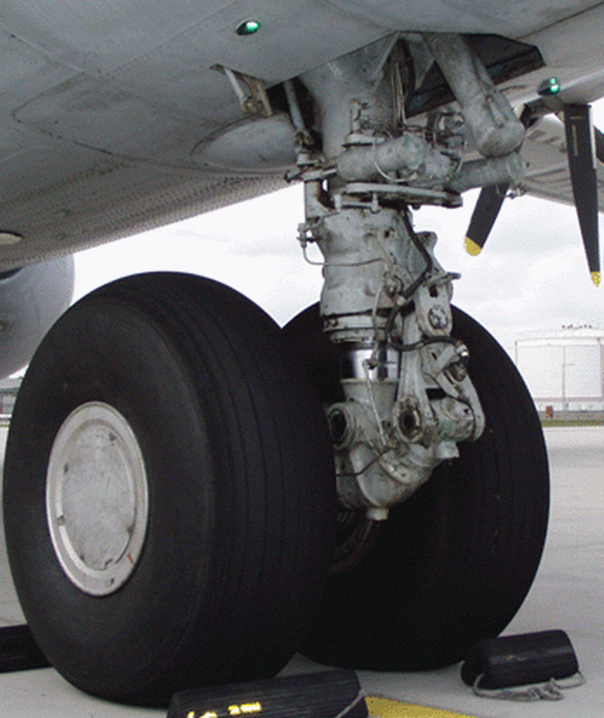
Авиация

Slide 18
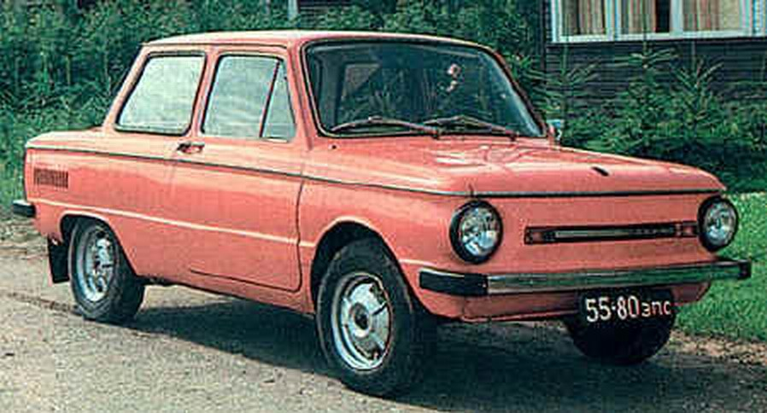
Автомобилестроение

Slide 19
Основная функция гидропривода
Основная функция гидропривода, как и механической передачи, — преобразование механической характеристики приводного двигателя в соответствии с требованиями нагрузки (преобразование вида движения выходного звена двигателя, его параметров, а также регулирование, защита от перегрузок и др.). Другая функция гидропривода — это передача мощности от приводного двигателя к рабочим органам машины (например, в одноковшовом экскаваторе — передача мощности от двигателя внутреннего сгорания к ковшу или к гидродвигателям привода стрелы, к гидродвигателям поворота башни и т.д.).

Slide 20
Структура гидропривода
Обязательными элементами гидропривода являются насос и гидродвигатель. Насос является источником гидравлической энергии, а гидродвигатель — её потребителем, то есть преобразует гидравлическую энергию в механическую. Управление движением выходных звеньев гидродвигателей осуществляется либо с помощью регулирующей аппаратуры — дросселей, гидрораспределителей и др., либо путём изменения параметров самого гидродвигателя и/или насоса.
Также обязательными составными частями гидропривода являются гидролинии, по которым жидкость перемещается в гидросистеме

Slide 21
Виды гидроприводов
Гидроприводы могут быть двух типов: гидродинамические и объёмные.
В гидродинамических приводах используется в основном кинетическая энергия потока жидкости (и соответственно скорости движения жидкостей в гидродинамических приводах велики в сравнении со скоростями движения в объёмном гидроприводе).
В объёмных гидроприводах используется потенциальная энергия давления рабочей жидкости (в объёмных гидроприводах скорости движения жидкостей невелики — порядка 0,5-6 м/с).

Slide 22
Виды гидропривода
Объёмный гидропривод — это гидропривод, в котором используются объёмные гидромашины (насосы и гидродвигатели). Объёмной называется гидромашина, рабочий процесс которой основан на попеременном заполнении рабочей камеры жидкостью и вытеснении её из рабочей камеры.
Одна из особенностей, отличающая объёмный гидропривод от гидродинамического, — большие давления в гидросистемах. Так, номинальные давления в гидросистемах экскаваторов могут достигать 32 МПа, а в некоторых случаях рабочее давление может быть более 300 МПа, в то время как гидродинамические машины работают обычно при давлениях, не превышающих 1,5—2 МПа.
Объёмный гидропривод намного более компактен и меньше по массе, чем гидродинамический, и поэтому он получил наибольшее распространение.

Slide 23
Гидропривод поступательного движения
Основные элементы привода:
1. Насос - обеспечивает подачу рабочей жидкости к исполнительному двигателю.
2. Гидродвигатель (гидромотор, гидроцилиндр) - исполнительный орган, совершающий полезную работу.
3. Золотник - распределительная аппаратура. Обеспечивает управление потоком рабочей жидкости.
4. Предохранительный клапан.
5. Бак - емкость для хранения рабочей жидкости.
6. Фильтр - очистка рабочей жидкости.
7. Соединительные трубопроводы.
8. Рабочая жидкость.

Slide 24
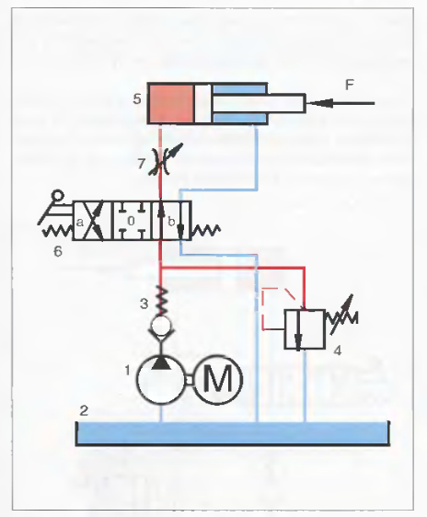
Гидропривод поступательного движения

Slide 25
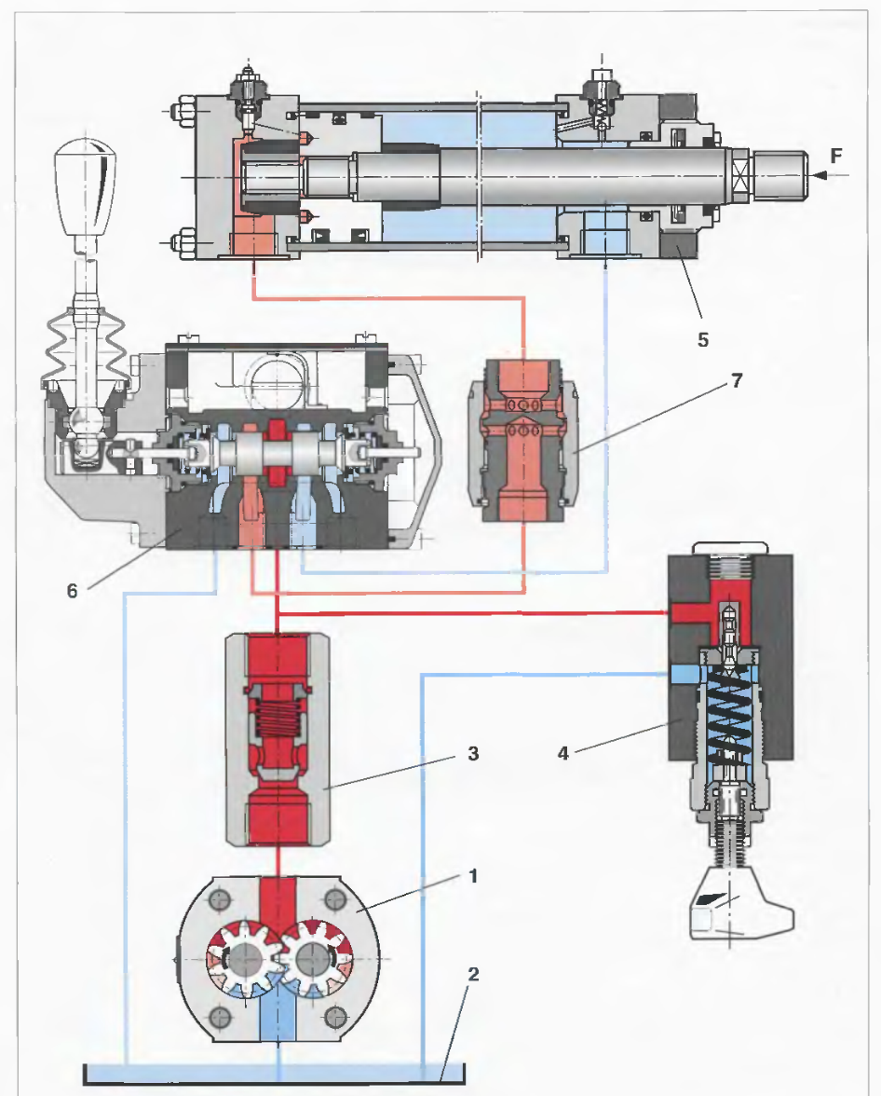
Гидропривод

Slide 26
Работа гидропривода
Передача мощности в гидроприводе происходит следующим образом:
Приводной двигатель передаёт вращающий момент на вал насоса, который сообщает энергию рабочей жидкости.
Рабочая жидкость по гидролиниям через регулирующую аппаратуру поступает в гидродвигатель, где гидравлическая энергия преобразуется в механическую.
После этого рабочая жидкость по гидролиниям возвращается либо в бак, либо непосредственно к насосу.

Slide 27
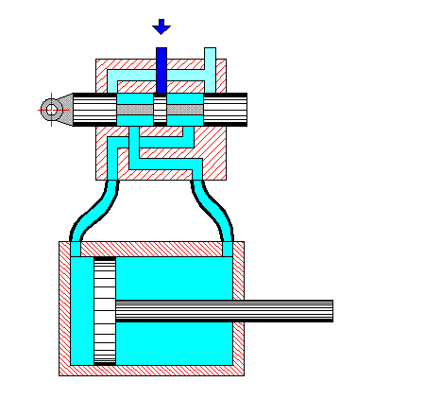
Золотник с гидроцилиндром
Гидроцилиндр в гидроприводе позволяет получить прямолинейное движение без каких-либо кинематических преобразований. К достоинствам гидроцилиндра следует отнести также предельную простоту конструкции, высокий КПД (0,95 - 0,98), малую собственную инерционность, возможность выбора определенного соотношения скоростей прямого и обратного хода и надежность.

Slide 28
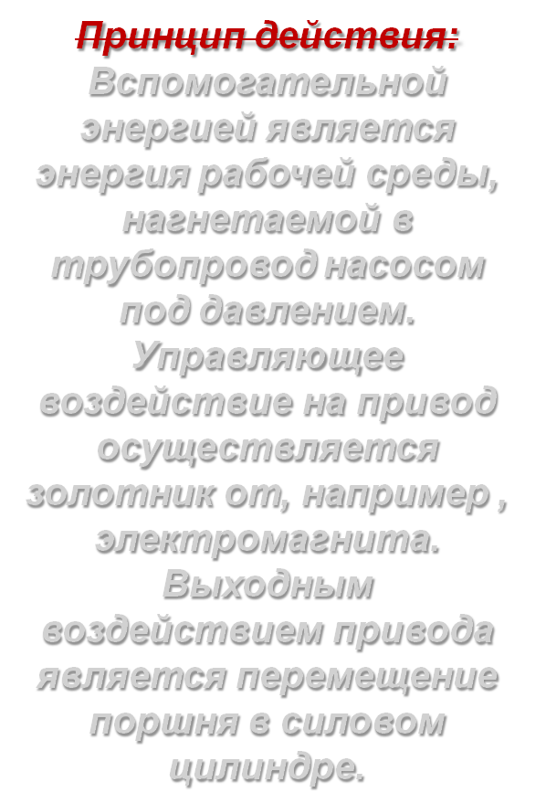

Slide 29
Работа гидропривода

Slide 30
Классификация гидроприводов
По характеру движения выходного звена:
1. Поступательного движения - с возвратно-поступательным движением выходного звена - гидроцилиндры.
2. Поворотного движения - с возвратно-поворотным движением выходного звена на угол менее 360⁰.
3. Вращательного движения - с вращательным движением выходного звена и с гидродвигателями в виде гидромоторов.

Slide 31
Классификация гидроприводов
По способу регулирования скорости выходного звена:
1. Гидропривод дроссельного регулирования - регулирование дросселированием потока жидкости и отводом части потока через дроссель или клапан, минуя гидродвигатель.
2. Объемное регулирование - изменение скорости за счет изменения рабочего объема насоса или гидромотора или того и другого.
3. Объемно-дроссельное регулирование - сочетание объемного и дроссельного регулирования.

Slide 32
Гидропривод
дроссельного
регулирования
с последовательным
соединением дросселя.

Slide 33
Гидропривод
дроссельного
регулирования с
параллельным
соединением
дросселя.

Slide 34
Гидропривод машинного (или объемного) регулирования
Регулирование изменением рабочего объема насоса заключается в плавном изменении скорости выходного звена гидродвигателя путем изменения параметра регулирования насоса.

Slide 35
Гидропривод машинного (или объемного) регулирования
Регулирование изменением рабочего объема гидромотора
Этот способ регулирования используется только у гидродвигателей вращательного типа.

Slide 36
Гидропривод машинного (или объемного) регулирования
Эта схема применяется с целью расширения диапазона регулирования гидропривода.

Slide 37
Гидропривод
объемно-
дроссельного
регулирования.
Вместо
нерегулируемого
насоса используется
регулируемый
по давлению насос.

Slide 38
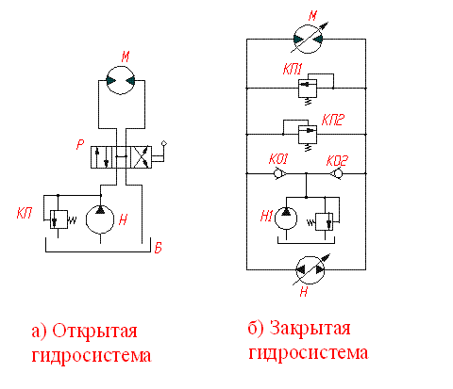
Открытая и закрытая гидросистема
На схеме слева всасывающая и сливная гидролинии сообщаются с баком (разомкнутая схема);
на схеме справа бак используется только для вспомогательной гидросистемы

Slide 39
История развития гидропривода
Гидравлические технические устройства известны с глубокой древности. Например, насосы для тушения пожаров существовали ещё во времена Древней Греции.
Однако, как целостная система, включающая в себя и насос, и гидродвигатель, и устройства распределения жидкости, гидропривод стал развиваться в последние 200—250 лет.

Slide 40
История развития гидропривода
Одним из первых устройств, ставших прообразом гидропривода, является гидравлический пресс. В 1795 году патент на такое устройство получил Джозеф Брама (англ. Joseph Bramah), которому помогал Генри Модели, и в 1797 году первый в истории гидравлический пресс был построен.

Slide 41
История развития гидропривода
В конце XVIII века появились первые грузо-подъёмные устройства с гидравлическим приводом, в которых рабочей жидкостью служила вода. Первый подъёмный кран с гидравлическим приводом был введён в эксплуатацию в Англии в 1846—1847 годах, и со второй половины XIX века гидропривод находит широкое применение в грузо-подъёмных машинах.

Slide 42
История развития гидропривода
В 1882 году компания Армстронг Уитворс представила экскаватор, в котором впервые ковш имел гидравлический привод. Один из первых гидрофицированных экскаваторов был произведён французской компанией Poclain в 1951 году.
В начале 1970-х годов гидрофицированные экскаваторы, обладавшие большей производительностью и простотой управления, в основном, вытеснили с рынка своих предшественников — экскаваторы на канатной тяге

Slide 43
История развития гидропривода
Фирма Хонда после представления гидростатической трансмиссии в 2001 году для своей модели мотовездехода FourTrax Rubicon, анонсировала в 2005-м году мотоцикл Honda DN-01 с гидростатической трансмиссией, включающей насос и гидромотор. Модель начала продаваться на рынке в 2008 году. Это была первая модель транспортного средства для автодорог, в котором использовалась гидростатическая трансмиссия.

Slide 44
Преимущетва гидропривода
Широкое применение гидравлического привода объясняется целым рядом его преимуществ по сравнению с другими типами привода:
1. Высокая компактность при небольших массе и габаритных размерах гидрооборудования по сравнению с массой и габаритными размерами механических приводных устройств той же мощности, что объясняется отсутствием или применением в меньшем количестве таких элементов, как валы, шестеренные и цепные редукторы, муфты, тормоза, канаты и др.

Slide 45
Преимущетва гидропривода
2. Возможность реализации больших передаточных чисел. В объемном гидроприводе с использованием высокомоментных гидромоторов передаточное число может достигать 2000.
3. Небольшая инерционность, обеспечивающая хорошие динамические свойства привода. Это позволяет уменьшить продолжительность рабочего цикла и повысить производительность машины, так как включение и реверсирование рабочих органов осуществляются за доли секунды.

Slide 46
Преимущетва гидропривода
4. Бесступенчатое регулирование скорости движения, позволяющее повысить коэффициент использования приводного двигателя, упростить автоматизацию привода и улучшить условия работы машиниста.
5. Удобство и простота управления, которые обусловливают небольшую затрату энергии машинистом и создают условия для автоматизации не только отдельных операций, но и всего технологического процесса, выполняемого машиной.

Slide 47
Преимущеcтва гидропривода
6. Независимое расположение сборочных единиц привода, позволяющее наиболее целесообразно разместить их на машине. Насос обычно устанавливают у приводного двигателя, гидродвигатели – непосредственно у исполнительных механизмов, элементы управления – у пульта машиниста, исполнительные гидроаппараты – в наиболее удобном по условиям компоновки месте.
7. Надежное предохранение от перегрузок приводного двигателя, системы привода, металлоконструкций и рабочих органов благодаря установке предохранительных и переливных гидроклапанов.

Slide 48
Преимущеcтва гидропривода
8. Простота взаимного преобразования вращательного и поступательного движений в системах насос – гидромотор и насос – гидроцилиндр.
9. Применение унифицированных сборочных единиц (насосов, гидромоторов, гидроцилиндров, гидроклапанов, гидрораспределителей, фильтров, соединений трубопроводов и др.), позволяющее снизить себестоимость привода, облегчить его эксплуатацию и ремонт, а также упростить и сократить процесс конструирования машин.

Slide 49
Гидропривод
Достоинства:
- бесступенчатое регулирование,
- малая удельная масса,
- надежность предохранения от перегрузок,
- малая инерционность,
- свобода компоновки.
Недостатки:
- КПД ниже, чем у механических передач,
- влияние условий эксплуатации (температуры),
- чувствительность к загрязнению,
- требования высокой технологической культуры.

Slide 50
Достоинства и недостатки
При правильных конструировании и эксплуатации гидроприводов их недостатки могут быть сведены к минимуму, однако для этого нужно хорошо знать унифицированные узлы гидропривода, централизованно изготовляемые специализированными заводами.
Следует иметь в виду, что заводы постоянно работают над повышением технического уровня выпускаемой ими продукции, поэтому в зависимости от времени выпуска в конструкцию и габаритные размеры узлов гидропривода могут вноситься некоторые изменения. Ежегодно подлежит изменению и номенклатура централизованно изготовляемых узлов, в связи с чем ее необходимо уточнять по действующим номенклатурным справочникам.

Slide 51
Перспективы развития гидропривода
Дальнейшее развитие технического уровня машин невозможно без совершенствования гидравлического привода, который в настоящее время является неотъемлемой составной частью практически каждой транспортной или технологической машины.
Накопленный опыт гидромашиностроителей при проектировании и изготовлении гидроустройств, опыт эксплуатации существующих гидроприводов позволяет говорить о путях дальнейшего совершенствования как элементной базы, так и гидропривода в целом.

Slide 52
Перспективы развития гидропривода
Во-первых, это разработка более совершенных насосов, гидродвигателей, гидроаппаратов с целью улучшения технических характеристик и повышения уровня их надежности.
Во-вторых, повышение уровня технологичности гидроустройств с целью снижения трудоемкости, материалоемкости, энергоемкости в изготовлении, техническом обслуживании и ремонте.
Немаловажной задачей по совершенствованию гидропривода является разработка новых сортов рабочих жидкостей с необходимыми качественными характеристиками.

Slide 53
Перспективы развития гидропривода
Перспективы развития гидропривода во многом связаны с развитием электроники. Так, совершенствование электронных систем позволяет упростить управление движением выходных звеньев гидропривода. В частности, в последние 10-15 лет стали появляться машины, управление которыми устроено по принципу джойстика.
Развитие вычислительных средств позволит усовершенствовать процесс диагностирования гидропривода и машин в целом.

Slide 54
Перспективы развития гидропривода
Важную роль в развитии гидропривода может сыграть создание и внедрение новых конструкционных материалов. В частности, развитие нанотехнологий позволит повысить прочность материалов, что позволит уменьшить массу гидроборудования и его геометрические размеры, повысить его надёжность.
С другой стороны, создание прочных и одновременно эластичных материалов позволит, например, уменьшить недостатки многих гидравлических машин.

Slide 55
Перспективы развития гидропривода
В последние годы наблюдается существенный прогресс в производстве уплотнительных устройств. Новые материалы обеспечивают полную герметичность при давлениях до 80 МПа, низкие коэффициенты трения и высокую надёжность.
Современная техника позволяет создать гидроприводы без малейших наружных утечек, однако, по имеющимся сведениям, в промышленных гидроприводах вследствие утечек ежегодно теряется до 500 тыс. т масла (в мировом объеме), что требует существенного улучшения качества уплотнительных устройств и повышения культуры обслуживания гидроприводов.

Slide 56
Перспективы развития гидропривода
Разумеется, что приведенный перечень путей совершенствования гидропривода не является исчерпывающим, однако несомненно, что решение вышеприведенных задач позволит значительно поднять качественный уровень машин, оснащенных гидравлическими приводами.

Slide 57
СПАСИБО ЗА ВНИМАНИЕ!

